Slide 1
মাল্টিমিডিয়া শ্রেণিতে স্বাগত

Slide 2
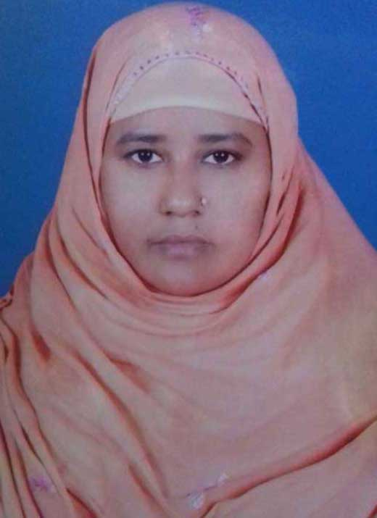
পরিচিতি
মাহমুদা খাতুন
সহকারী শিক্ষিকা, আইসিটি
নওদাপাড়া নবিগঞ্জ দাখিল মাদ্রাসা, বগুড়া।
বাতায়ন আইডি : mahmuda6664
শ্রেণি: ৬ষ্ঠ
বিষয়: তথ্য ও যোগাযোগ প্রযুক্তি
অধ্যায়: ৪র্থ
সময়: ৫০ মিনিট
তারিখ: ২৩/০৯/১৯ইং

Slide 3
মাল্টিমিডিয়া শ্রেণিতে স্বাগত
কম্পিউটারে কাজ করছে ।
উপরের চিত্রে ছেলেটি কী করছে?
কম্পিউটারের কোন প্রোগ্রামে কাজ করছে?

Slide 4
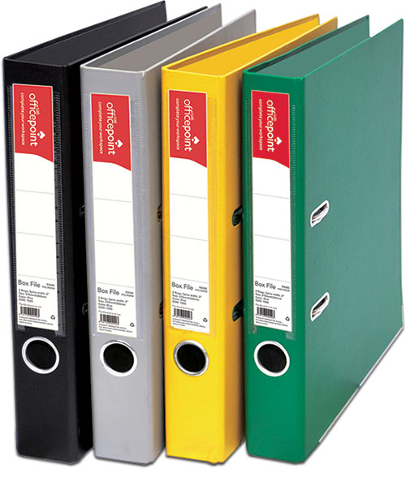
খোলা
ফাইল
বন্ধ
উপরের বাম দিকের চিত্রে কী দেখছো?
দরজাটি বার বার কী হচ্ছে?

Slide 5
আজকের পাঠের বিষয়
Ms-Word ব্যবহার করে
নতুন ফাইল খোলা ও লেখা
My name is Mhmuda.

Slide 6
শিখনফল
পাঠ শেষে শিক্ষার্থীরা...
কম্পিউটার চালু করতে পারবে;
Ms-Word প্রোগ্রাম open করতে পারবে;
বিভিন্ন কী ব্যবহার করে কমান্ডের কাজ করতে পারবে;
Ms-Word ব্যবহার করে কম্পিউটারে কাজ করতে পারবে।

Slide 7
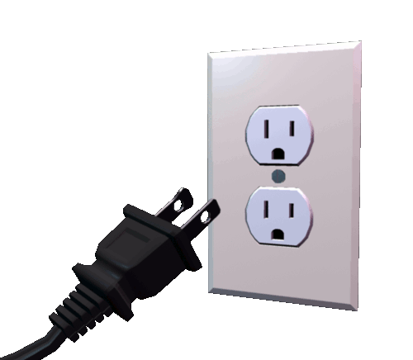
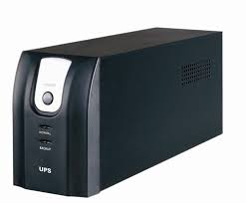
কম্পিউটার চালু করার প্রক্রিয়া
শুরুতে বিদ্যুৎ সংযোগ অন করতে হবে।
UPS অন করতে হবে।
Notes:
ধারাবাহিকভাবে কাজগুলো করলে কম্পিউটার চালু করতে পারবে

Slide 8
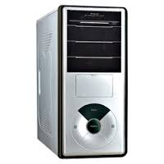
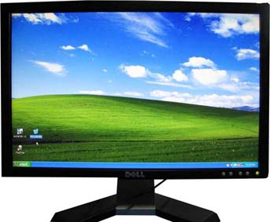
Monitor
C P U
System Unit
Monitor Power Baton

Slide 9
এসো আমরা একটি ভিডিও টিউটরিয়াল দেখি
ভিডিওতে কী দেখলে?
ওয়ার্ড প্রসেসর চালু করার পদ্ধতি

Slide 10
একক কাজ
Ms-Word প্রোগ্রাম open করার নিয়ম লেখ।

Slide 11
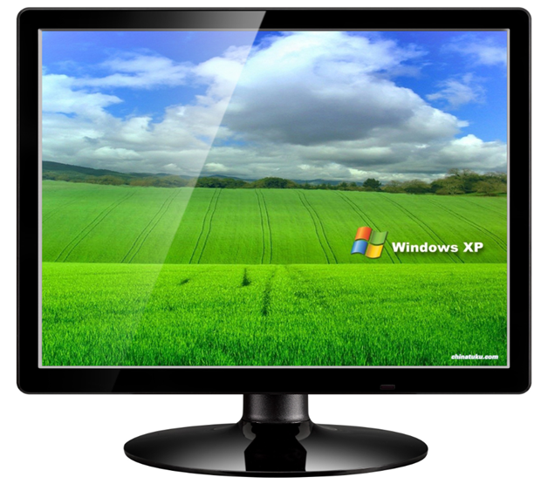
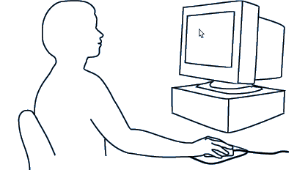
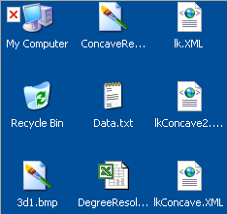
মাউস নড়াচড়া করলে মনিটরে একটি চিহ্ন নড়াচড়া করে এটি হল মাউস পয়েন্টার।
কম্পিউটার চালু হওয়ার পর মনিটরে কিছু ছোট ছোট চিহ্ন বা ছবি ফুটে ওঠে এগুলো হল আইকন।
আইকন অর্থ ছোট একটা ছবি।

Slide 12
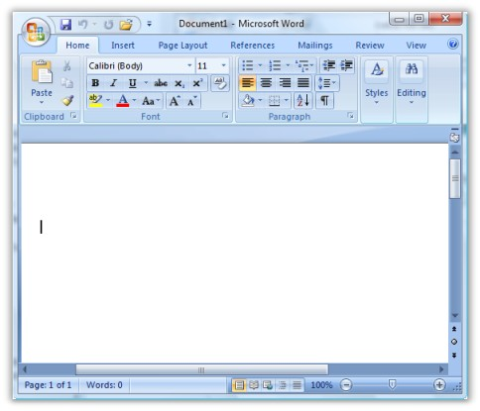
New File তৈরি করার নিয়ম-
কারসর
New
Office Button

Slide 13
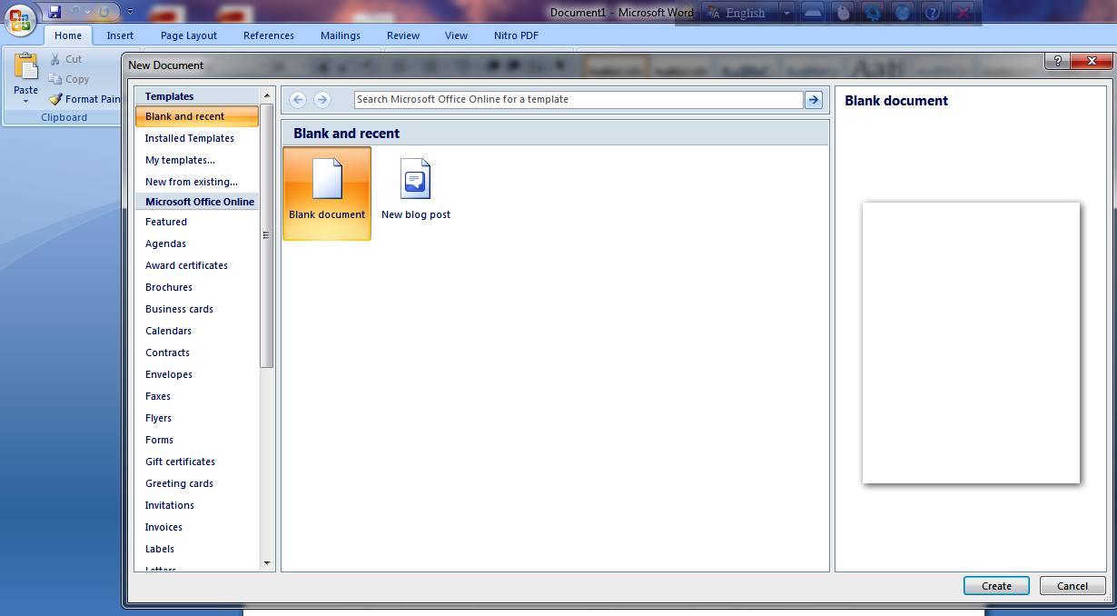
New File তৈরি করার নিয়ম-
Blank Doc
নতুন ফাইল তৈরি করা হল
Create

Slide 14
জোড়ায় কাজ
জনি রনি তোমরা এসে New File খোলে দেখাও।

Slide 15
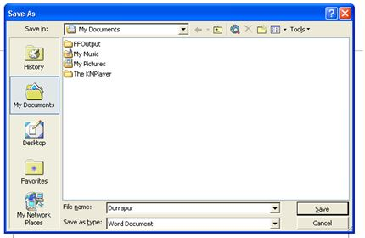
Office Button
Save
Mahamuda
File Save করার নিয়ম-
File Name
Save

Slide 16
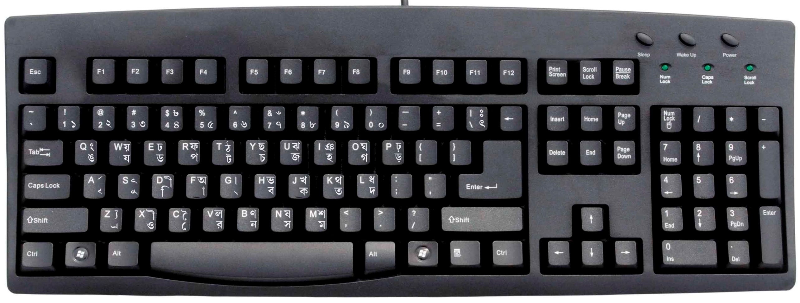
কী-বোর্ড পরিচিতি
Spacebar Key
Enter Key
Shift Key
একটা লেখা শেষ হোয়ার পর Spacebar Key চাপ দিলে
একটা শব্দ খেকে অন্য শব্দের মাঝে ফাঁকা হয়।
একটা পুরো প্যারাগ্রাফ লেখা শেষ হলে Enter Key চাপ দিলে নতুন প্যারাগ্রাফ লেখা শুরু হবে
Shift Key চেপে ধরে লেখাকে বড় হাতের লেখা হয়।

Slide 17
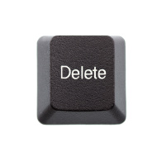
আমার সোনার বাংলা
আমি তোমায় ভালবাসি
Cursor
যখন লেখা হয় তখন শেষ হলে Cursor টি লেখার শেষে থাকে।
Delete Key তে চাপ দিলে কাসরের ডান পার্শের লেখা মুছে যায়।
Backpace চাপ দিলে কারসরের বামের লেখা মুছে।

Slide 18
কী-বোর্ডের Conrol, Alt, Function কী গুলো দিয়ে অনেক কাজ করা যায়।
আপাতত এগুলো চাপ না দেওয়ায় ভাল।

Slide 19
File Close করার নিয়ম
Office Button
Save
Yes Or No
ডায়লগ Box আসবে।সেভ না করলে No আর সেভ করলে Yes বাটনে ক্লিক করলেই পূর্বের নিয়মে save হয়ে যাবে।

Slide 20
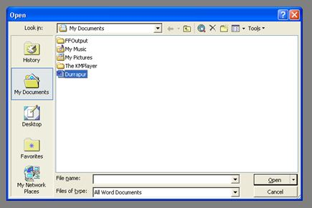
File Open করার নিয়ম
Office Button
Open
সিলেক্ট File
সিলেক্ট File

Slide 21
দলগত কাজ
দলে বিভক্ত হয়ে কম্পিউটারটি চালু করে Ms-word ওপেন কর এবং বন্ধ কর।

Slide 22
উত্তর সঠিক হয়েছে।
আবার চেষ্টা কর।
মূল্যায়ন
মনিটরের উপর ছোট ছোট ছবি বা চিহ্নকে কী বলে?
ক. কার্সর
খ. আইকন
গ. মাউস পয়েন্টার
ঘ. মাউস পয়েন্টার
নতুন ফাইল খুলতে কোথায় ক্লিক করতে হবে?
ক. New
খ. Save
গ. Open
ঘ. Insert
Ms Word ওপেন করতে আইকনে কতবার ক্লিক করতে হয়?
ক. 3
খ. ৪
গ. ১
ঘ. ২

Slide 23
প্রশ্ন উত্তর
Copy করতে Key Board কমান্ড কী?
Paste করতে Key Board কমান্ড কী?
Cut করতে Key Board কমান্ড কী?
ALL Sclete করতে Key Board কমান্ড কী?
Open করতে Key Board কমান্ড কী?
নতুন ডকুমেন্ট নিতে Key Board কমান্ড কী?

Slide 24
বাড়ির কাজ
১০টা বহুনির্বাচনী প্রশ্ন বাড়ি থেকে লিখে নিয়ে আসবে।

Slide 25
তোমাদের সবাইকে ধন্যবাদ

